Slide 1
I Comuni e lo sviluppo Sostenibile: L’appello dell’ASviS ai Candidati Sindaci www.asvis.it @ AsvisItalia

Slide 2
Il modello di sviluppo attuale non è sostenibile
“Siamo ad un bivio storico e la direzione che prenderemo determinerà il successo o il fallimento. Con un’economia globalizzata e tecnologie sofisticate possiamo decidere di chiudere l’epoca della povertà estrema e della fame. O possiamo continuare a degradare il nostro pianeta e accettare intollerabili diseguaglianze che generano l’amarezza e la disperazione. La nostra ambizione è di raggiungere lo sviluppo sostenibile per tutti”.
Ban Ki-moon, Segretario Generale dell’ONU

Slide 3
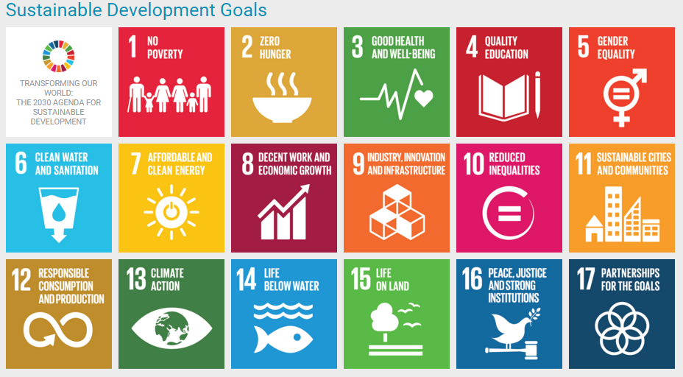
L’Agenda Globale delle Nazioni Unite
L’Agenda ONU 2030 si articola in:
17 obiettivi – Sustainable Development Goals (SDGs)
169 target
240+ indicatori
l’Italia, al pari di altri Paesi, si è impegnata a raggiungere tali obiettivi al più tardi entro 2030

Slide 4
Le ragioni del nostro appello ai candidati
Le elezioni di giugno 2016 saranno le prime elezioni dopo la sottoscrizione da parte dell’Italia dell’Agenda Globale per lo sviluppo sostenibile (Agenda 2030) e dell’accordo sul clima di Parigi
Per la prima volta si è riconosciuto a livello globale l’assoluta insostenibilità dell’attuale modello di sviluppo, non solo da un punto di vista ambientale, ma anche sul piano economico, sociale e istituzionale
I futuri sindaci saranno chiamati ad affrontare tante sfide che i territori italiani sperimentano, dalla povertà all’inquinamento, dal traffico allo smaltimento dei rifiuti, dall’educazione di qualità all’esclusione sociale
Al 2030 mancano “solo” meno di 14 anni… per portare le città su un sentiero coerente di sviluppo sostenibile è necessario partire subito, senza parlare del fatto che alcuni obiettivi vanno raggiunti entro il 2020.

Slide 5
Obiettivo 11
“rendere le città e gli insediamenti umani inclusivi,
sicuri, duraturi e sostenibili”
Accesso per tutti ad un alloggio e a servizi di base adeguati
Fornire trasporti sicuri e sostenibili
Urbanizzazione inclusiva e sostenibile
Salvaguardia del patrimonio culturale e naturale
Riduzione numero di persone colpite da calamità
Riduzione impatto ambientale pro capite delle città (aria e rifiuti)
Accesso universale a spazi verdi pubblici sicuri e inclusivi
Rafforzamento dei rapporti economici, sociali e ambientali positivi tra le zone urbane
Introduzione di piani integrati di inclusione e l'adattamento ai cambiamenti climatici
Sostegno ai paesi meno sviluppati nella costruzione di edifici sostenibili e resilienti

Slide 6
…Accesso per tutti ad un alloggio e a servizi di base adeguati
Persone senza fissa dimora. Anno 2014, valori assoluti
Persone senza fissa dimora. Anno 2014, valori assoluti
Comuni periferici delle aree metropolitane | 386
Comuni con 70-250 mila abitanti | 16559
Comuni capoluogo con 30-70 mila abitanti | 2069
Italia | 50724
Fonte: Istat

Slide 7
…Accesso per tutti ad un alloggio e a servizi di base adeguati
Persone residenti in abitazioni senza gabinetto. Anno 2011 (per 100.000 abitanti)
Fonte: Istat

Slide 8
… La parità di genere
Donne presenti nei consigli comunali sul totale degli eletti - Anno 2013 (valori percentuali)
Fonte: Istat

Slide 9
… Rafforzamento dei rapporti economici, sociali e ambientali
Persone di 15-29 anni che non lavorano e non studiano (Neet) - Anno 2011 (valori percentuali)
Fonte: Istat

Slide 10
… Rafforzamento dei rapporti economici, sociali e ambientali
Persone che vivono in famiglie con almeno un componente di 18-59 anni dove nessun componente lavora o percepisce una pensione da lavoro - Anno 2011 (valori percentuali)
Fonte: Istat

Slide 11
… Rafforzamento dei rapporti economici, sociali e ambientali
Numero di istituzioni non profit - Anno 2011 (per 10.000 abitanti)
Fonte: Istat

Slide 12
… Rafforzamento dei rapporti economici, sociali e ambientali
Numero di volontari delle unità locali delle istituzioni non profit - Anno 2011 (per 10.000 abitanti)
Fonte: Istat

Slide 13
Speranza di vita alla nascita per sesso, regione e ripartizione geografica - Anno 2011 (numero medio di anni)
Fonte: Istat

Slide 14
… Fornire trasporti sicuri e sostenibili
Tasso di incidenti stradali – Anno 2013 (per 100.000 abitanti)
Fonte: Istat

Slide 15
… Fornire trasporti sicuri e sostenibili
Tempo dedicato alla mobilità - Anno 2011 (numero medio di minuti)

Slide 16
… Salvaguardia del patrimonio culturale e naturale
Densità di verde storico e parchi urbani di notevole interesse pubblico - Anno 2013 (m² per 100 m² di superficie dei centri abitati)
Fonte: Istat

Slide 17
… Salvaguardia del patrimonio culturale e naturale
Disponibilità verde urbano - Anno 2013 (m² per abitante)
Fonte: Istat

Slide 18
… Salvaguardia del patrimonio culturale e naturale
Dispersione di rete di acqua potabile - Anno 2012 (valori percentuali)
Fonte: Istat

Slide 19
… Riduzione impatto ambientale pro capite delle città (aria e rifiuti)
Numero massimo di giorni di superamento del limite per la protezione della salute umana previsto per il per il PM10 - Anno 2013 (numero di giorni, primi venti comuni capoluoghi di provincia per numero di giorni e media italiana)
Fonte: Istat

Slide 20
… Riduzione impatto ambientale pro capite delle città (aria e rifiuti)
Rifiuti urbani oggetto di raccolta differenziata - Anno 2013 (percentuale sul totale dei rifiuti urbani prodotti)
Fonte: Istat

Slide 21
La natura multidimensionale dello sviluppo sostenibile
Per affrontare le sfide dell’Agenda Globale 2030 occorre un approccio multidimensionale e integrato che coinvolga attori e livelli decisionali eterogenei
Le comunità locali e le loro rappresentanze politiche ed amministrative sono chiamate – al pari di altri soggetti – al raggiungimento degli obiettivi SDGs al fine di creare delle realtà inclusive, sicure e sostenibili
L’ASviS è pronta a sostenere l’impegno concreto a favore dello sviluppo sostenibile di tutti quei soggetti – compresi i sindaci – che si prenderanno la responsabilità di una sfida che riguarda il presente e il futuro dei nostri territori e delle nostre comunità

